Slide 1
Муниципальное бюджетное дошкольное образовательное учреждение Починковский детский сад №1
ПРОЕКТ ПО БЕРЕЖЛИВЫМ ТЕХНОЛОГИЯМ
УТРЕННИЙ ПРИЕМ
ДОШКОЛЬНИКОВ В ДОУ
Руководитель:
Лоева Ирина Николаевна, воспитатель
с. Починки, 2023г.

Slide 3
КАРТОЧКА ТЕКУЩЕГО СОСТОЯНИЯ ПРОЦЕССА «УТРЕННИЙ ПРИЕМ ДОШКОЛЬНИКОВ В ДОУ»

Slide 4
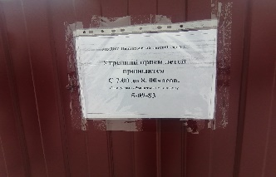
РАЗРАБОТКА КОМПЛЕКСА МЕРОПРИЯТИЙ ПО УСТРАНЕНИЮ ПРОБЛЕМ
№п\п | Проблема | Коренная причина | Способ решения проблемы (устранение коренной причины)
1. | Наличие потерь времени при выполнении режимных моментов. | Не соблюдается родителями правило утреннего приема в ДОУ. | Подготовить информацию для законных представителей по правилу утреннего приема детей в ДОУ (сайт ДОУ, гаджеты, чаты)
2. | Длительные затраты времени и усилия на концентрацию внимания детей. | Нет штатной единицы сотрудника, потеря времени педагогом. | Составить график дежурства сотрудников ДОУ о утреннем приеме дошкольников.
3. | Лишние перемещения. | Лишнее передвижение педагога ,сотрудников ДОУ в режимные моменты (ненужная транспортировка) | Создание инструкции и схемы утреннего приема детей в ДОУ.

Slide 5
ИНСТРУКЦИЯ ДЛЯ ДЕЖУРНОГО ПО УТРЕННЕМУ ПРИЕМУ ДЕТЕЙ В ДОУ
Дежурный, осуществляющий пропускной режим обязан:
1. Своевременно принимать все необходимые экстренные меры по защите и спасению детей и работников, немедленно информировать заведующую МБДОУ.
2. Выполнять требования действующего законодательства в части обеспечения антитеррористической и противопожарной безопасностей.
3. Соблюдать пропускной режим, не допускает посторонних лиц и выноса из образовательного учреждения материальных ценностей.
4. Отвечать за охрану территории в нерабочее время и в выходные дни, за сохранность имущества и документов образовательного учреждения.
5. Своевременно принимать и немедленно докладывать заведующей МБДОУ полученных сигналов оповещения.
6. Перед вступлением на дежурство изучить инструкцию дежурного, осуществляющего пропускной режим, план противопожарных мероприятий, схему оповещения работников образовательного учреждения, дежурного РОВД, дежурного диспетчера ЕДДС администрации района и отдела ГО ЧС.
7. Принять под охрану помещения, кабинеты, имущество.
8. Проверить исправность и включение пожарной сигнализации, тревожной кнопки, позвонив дежурному диспетчеру.
9. Наружным осмотром проверить все помещения образовательного учреждения, исправность дверей, замков, запоров, наличие ключей от дверей.
10. Убедиться в исправности телефонной связи, освещения, отопления.
        Потери времени при приеме детей
Создан алгоритм

Slide 6
ПЛАН МЕРОПРИЯТИЙ ПО ДОСТИ ЖЕНИЮ ЦЕЛЕВЫХ ПОКАЗАТЕЛЕЙ ПРОЕКТА
№ п/п | Наименование мероприятий | Срок реализации | Ожидаемый результат | Ответственный исполнитель
1 | Создание рабочей группы и определение целевого состояния | 01.02.2023 01.02-13.02.2023г | Формирование рабочей команды; карты целевого состояния | Заведующий Илюшечкина Н.П Лоева И.Н., Холодова Я.А.- воспитатели МБДОУ Починковский детский сад №1
2 | -Анализ текущего состояния процесса утреннего приема детей в ДОУ. -Планирование целевого состояния процесса и определение мероприятий, направленных на решение проблем. | 16.02.– 20.02.2023г 24.02.-28.02.2023г | Карта текущего состояния процесса с отражением выявлением проблем. Карта целевого состояния и план мероприятий | Лоева И.Н., Холодова Я.А.- воспитатели МБДОУ Починковский детский сад №1
3 | Внедрение улучшений Сокращение времени утреннего приема детей. -разработка целевого состояния -карточки проекта -схема буклетов о утреннем приеме детей -размещение информации на сайте ДОУ, в мессенджерах -памятка напоминание о времени приема детей в ДОУ( утренние часы) | 03.03.23г – 30.04.2023г | Рационализация и визуализация текущих процессов | Лоева И.Н., Холодова Я.А.- воспитатели МБДОУ Починковский детский сад №1 Заведующий по хозяйственной части Калашова Н.С
4 | Совещание по защите подходов внедрения бережливых технологий | 04.05.2023г | Принятие подходов по внедрению бережливых технологий | Лоева И.Н., Холодова Я.А.- воспитатели МБДОУ Починковский детский сад №1
5 | Закрепление результатов и закрытие проекта | 03.05.-29.05.2023 г | Рационализация процесса в период подготовки к ООД. Улучшение эмоционального состояния детей | Лоева И,Н., Холодова Я.А.- воспитатели МБДОУ Починковский детский сад №1
6 | Итоговое совещание | 01.06.2023г | Проект реализован | Заведующий Илюшечкина Н.П Лоева И,Н., воспитатель МБДОУ Починковский детский сад №1

Slide 7
КАРТОЧКА ЦЕЛЕВОГО СОСТОЯНИЯ ПРОЦЕССА «УТРЕННИЙ ПРИЕМ ДОШКОЛЬНИКОВ В ДОУ»

Slide 8
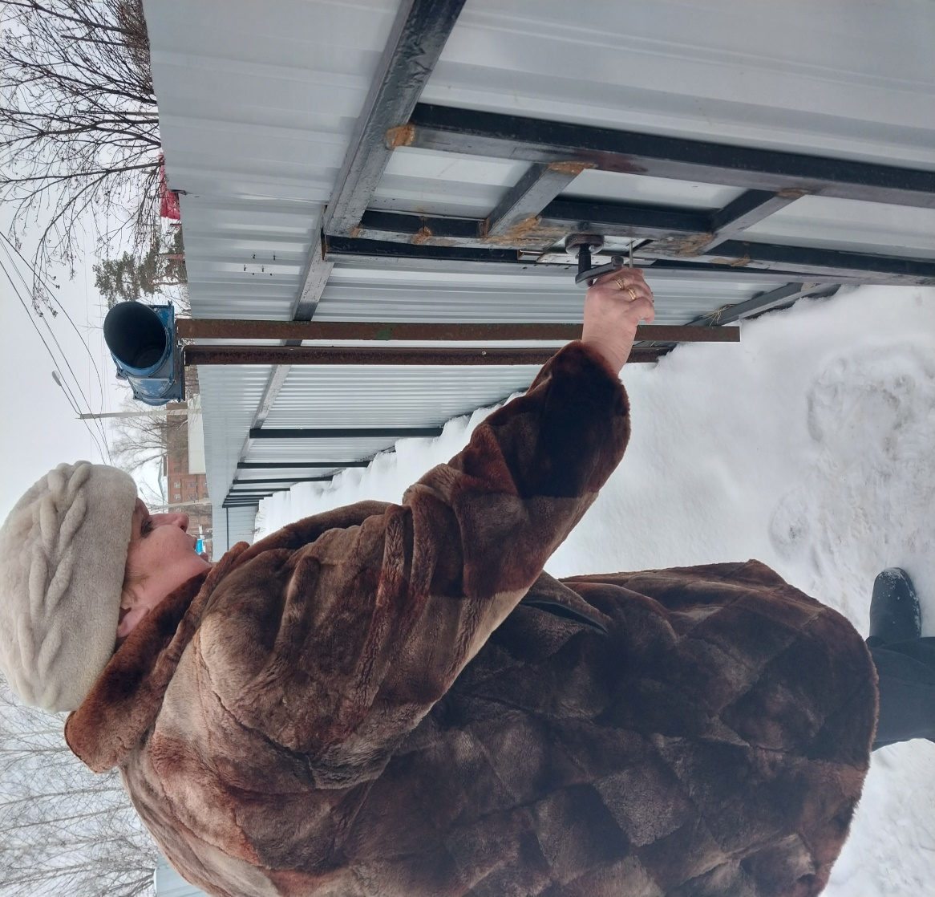
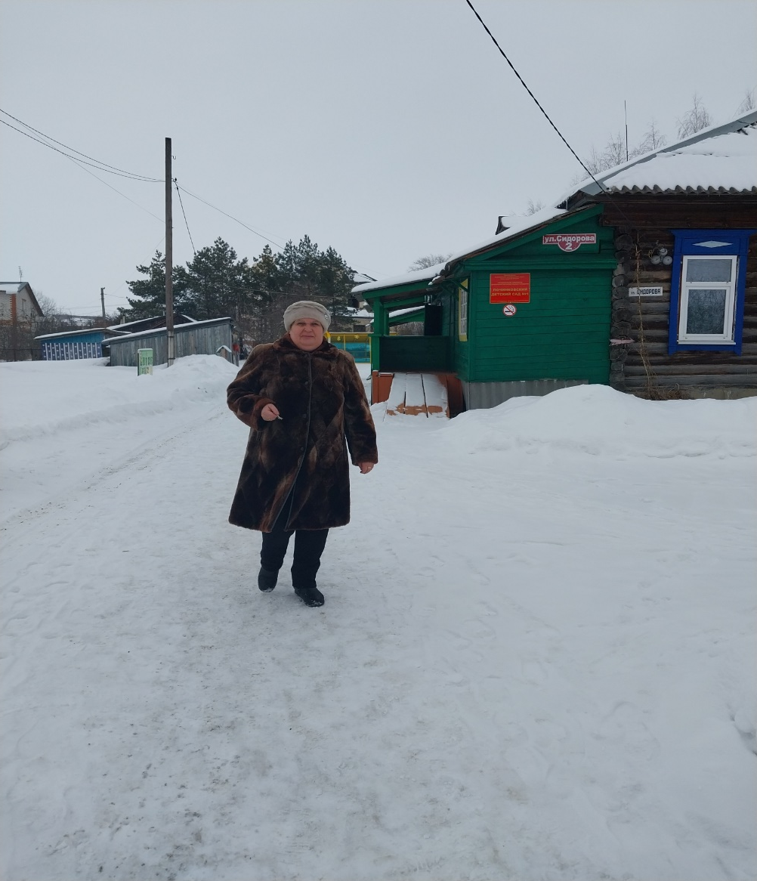
УТРЕННИЙ ПРИЕМ
ДОШКОЛЬНИКОВ В ДОУ
Было

Slide 9
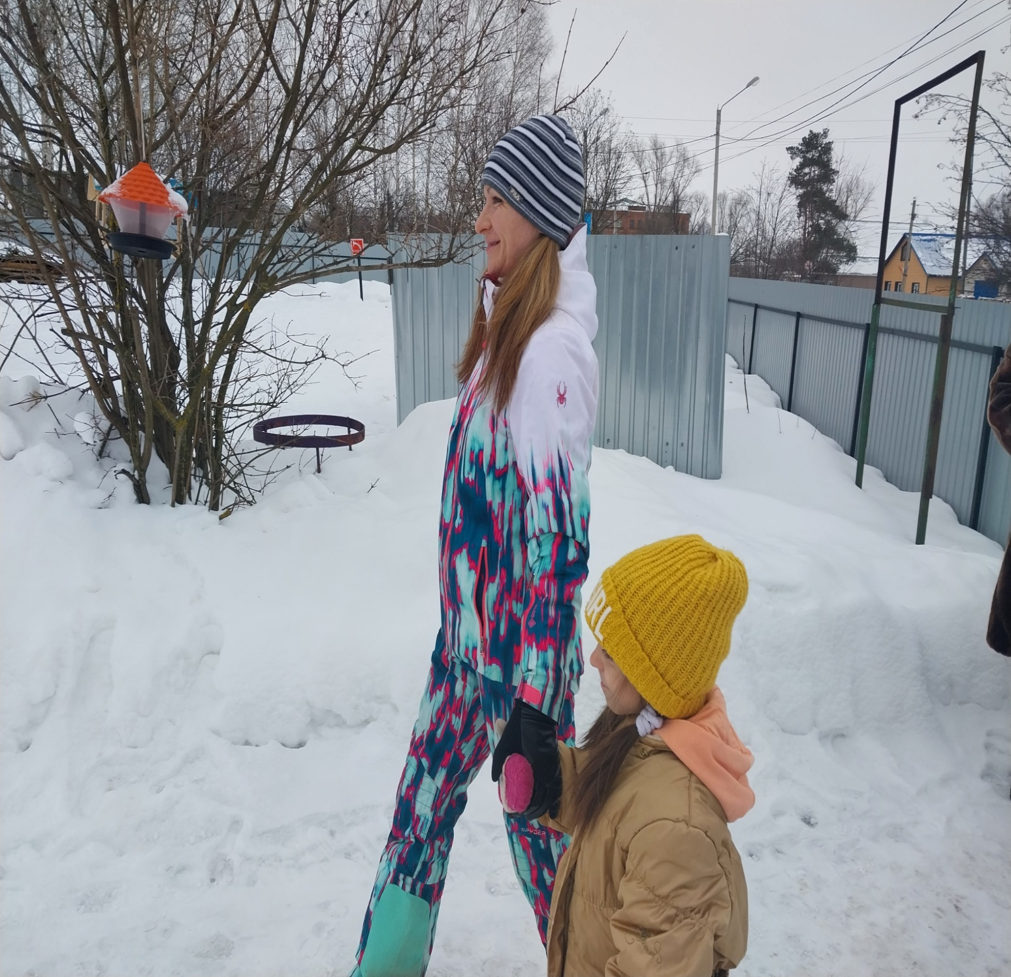
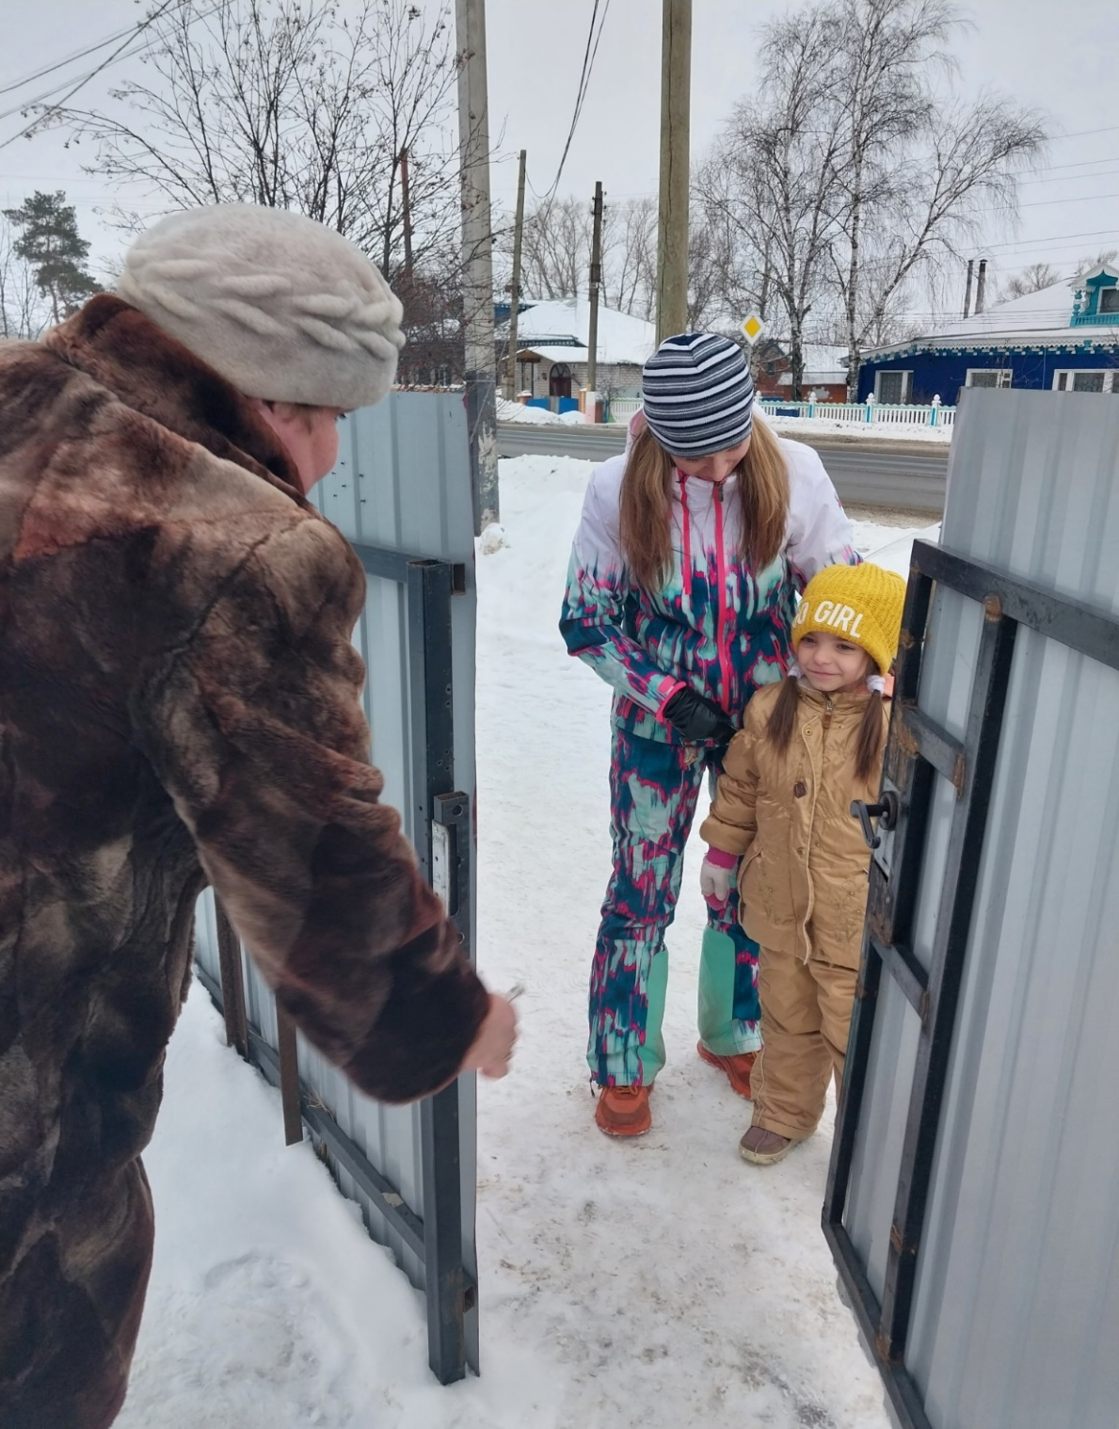

Slide 10
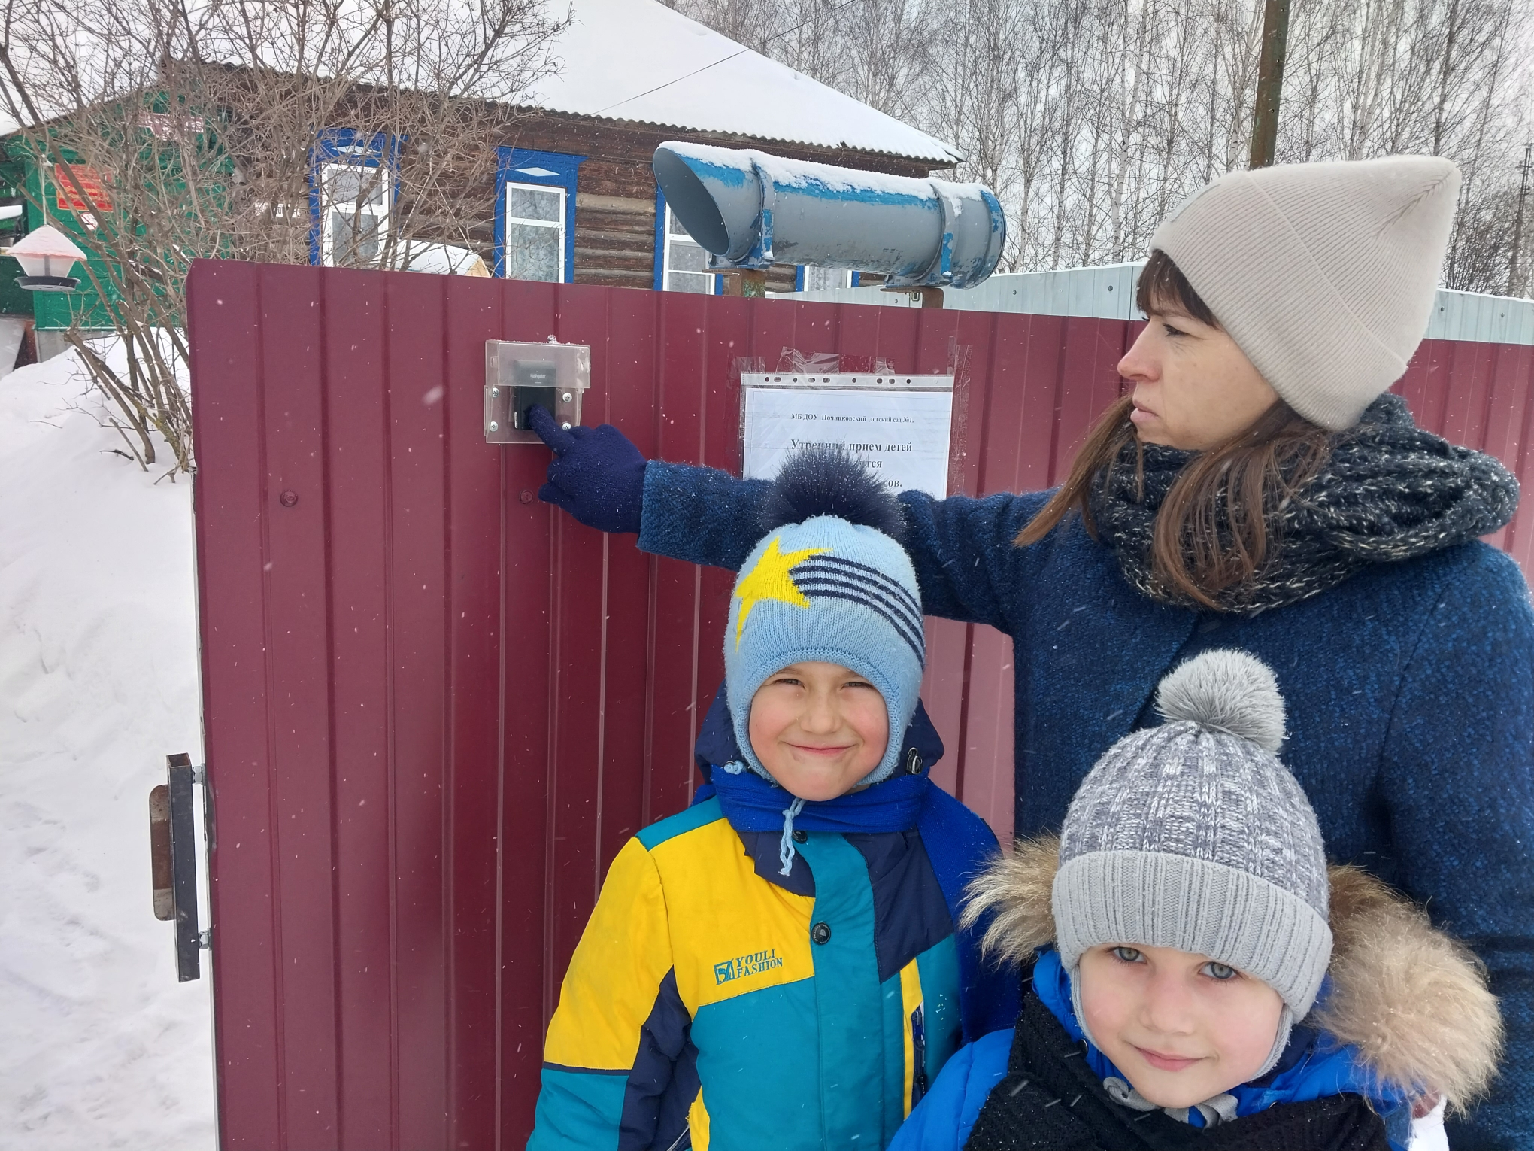
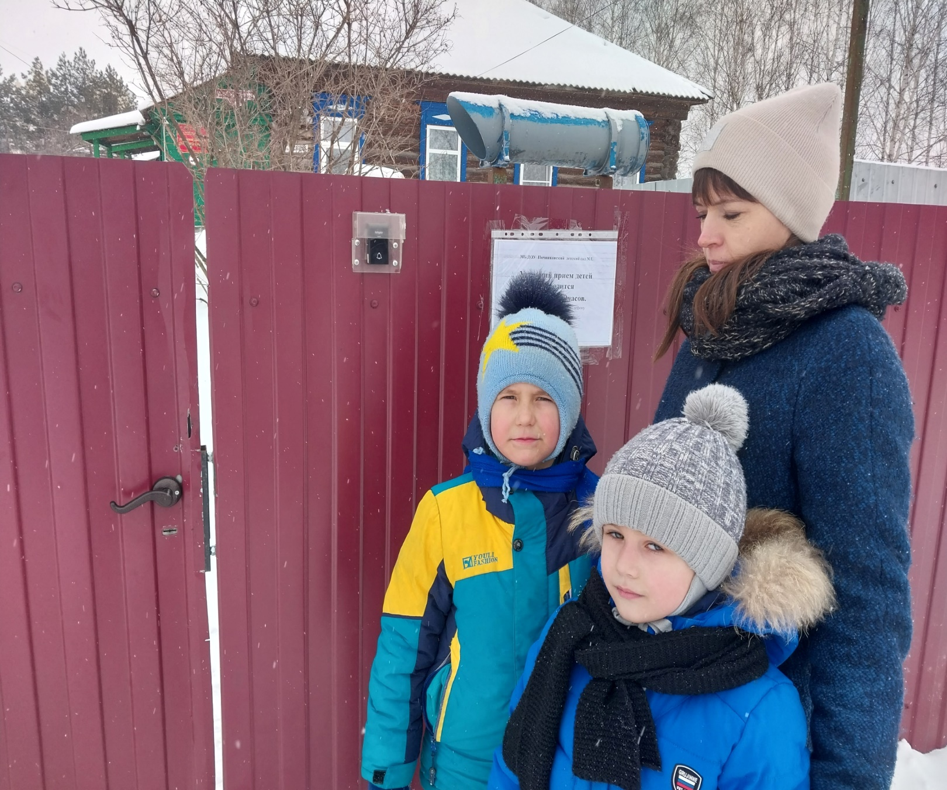
Стало

Slide 11
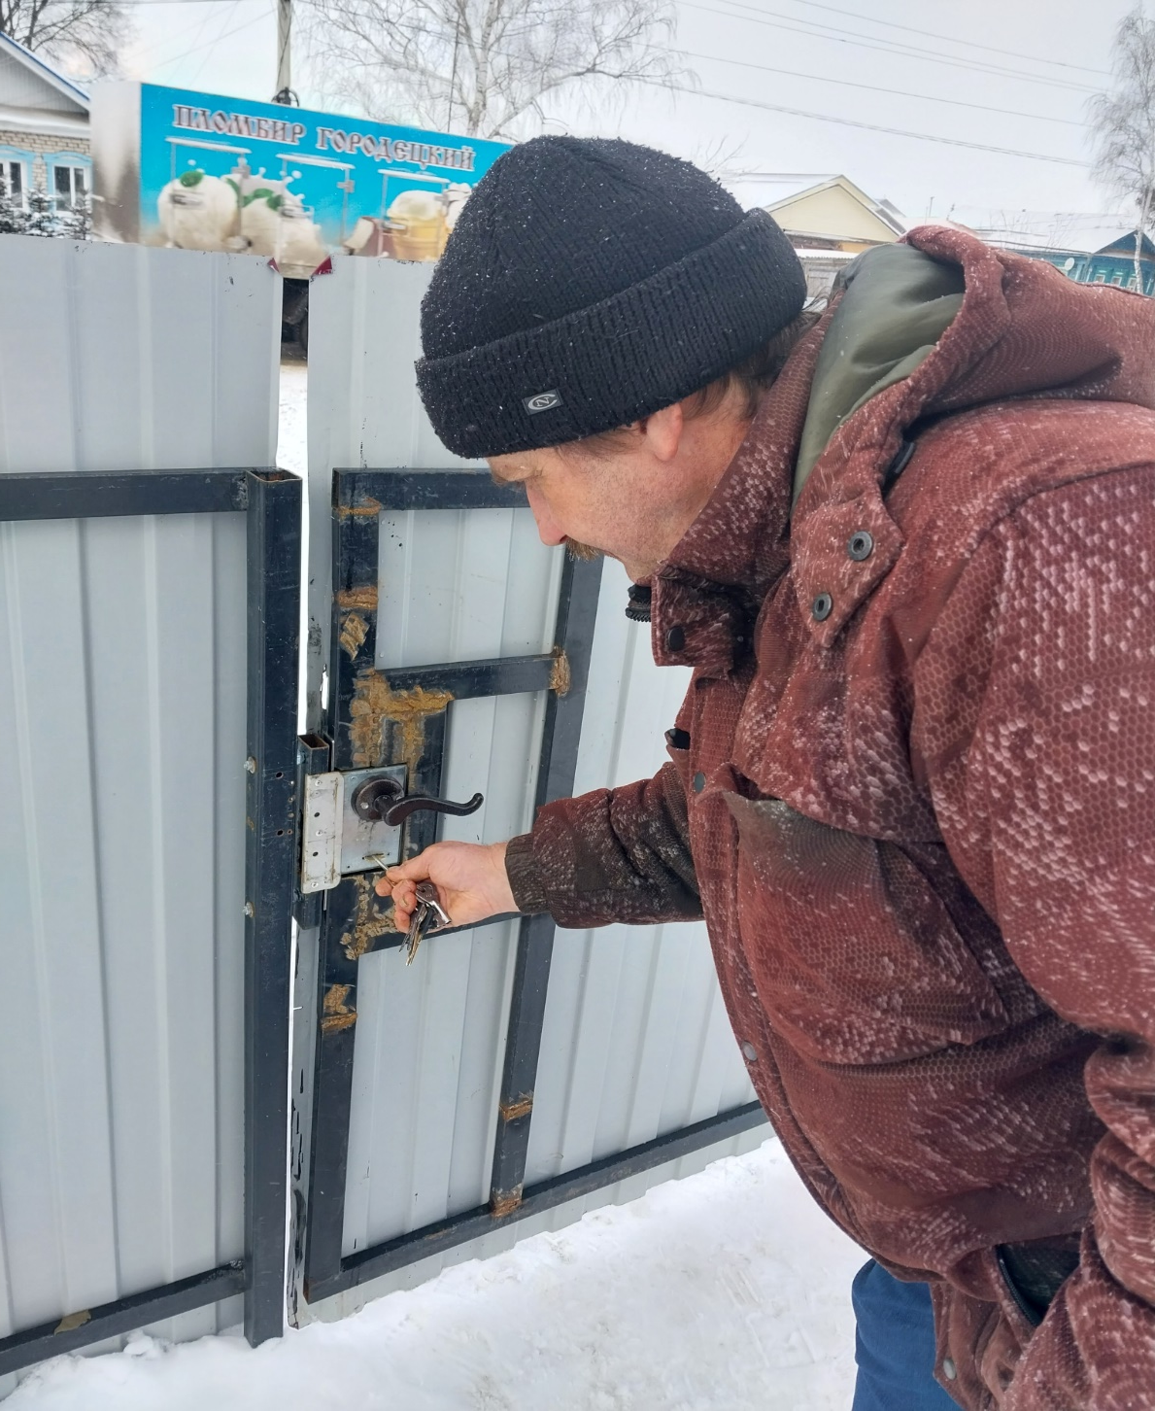
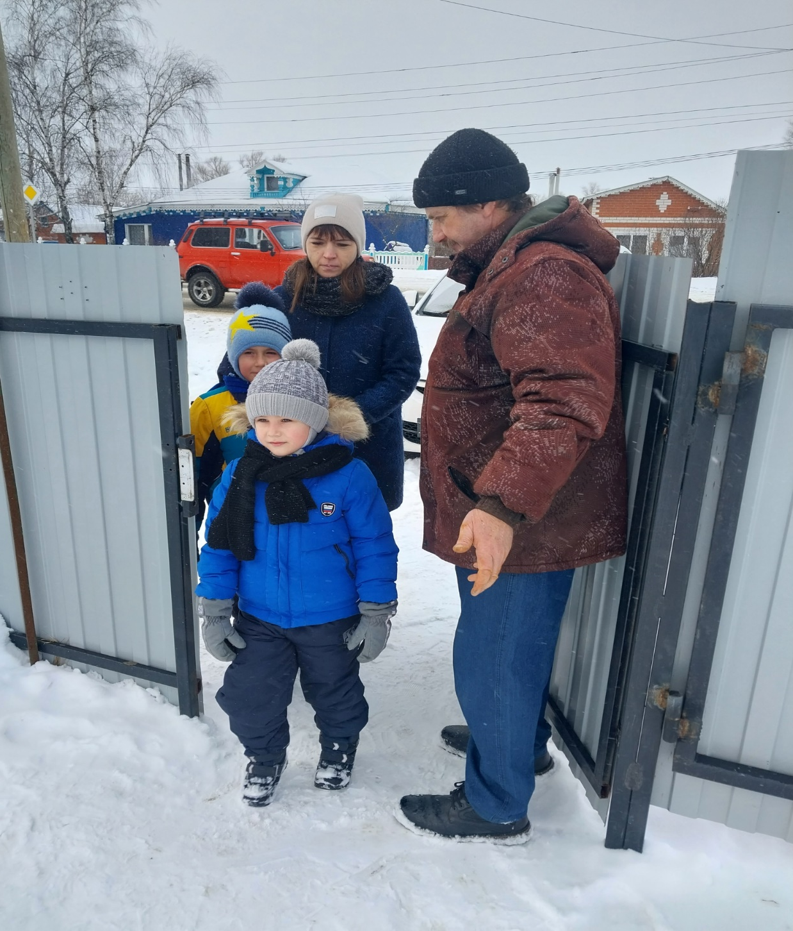

Slide 12
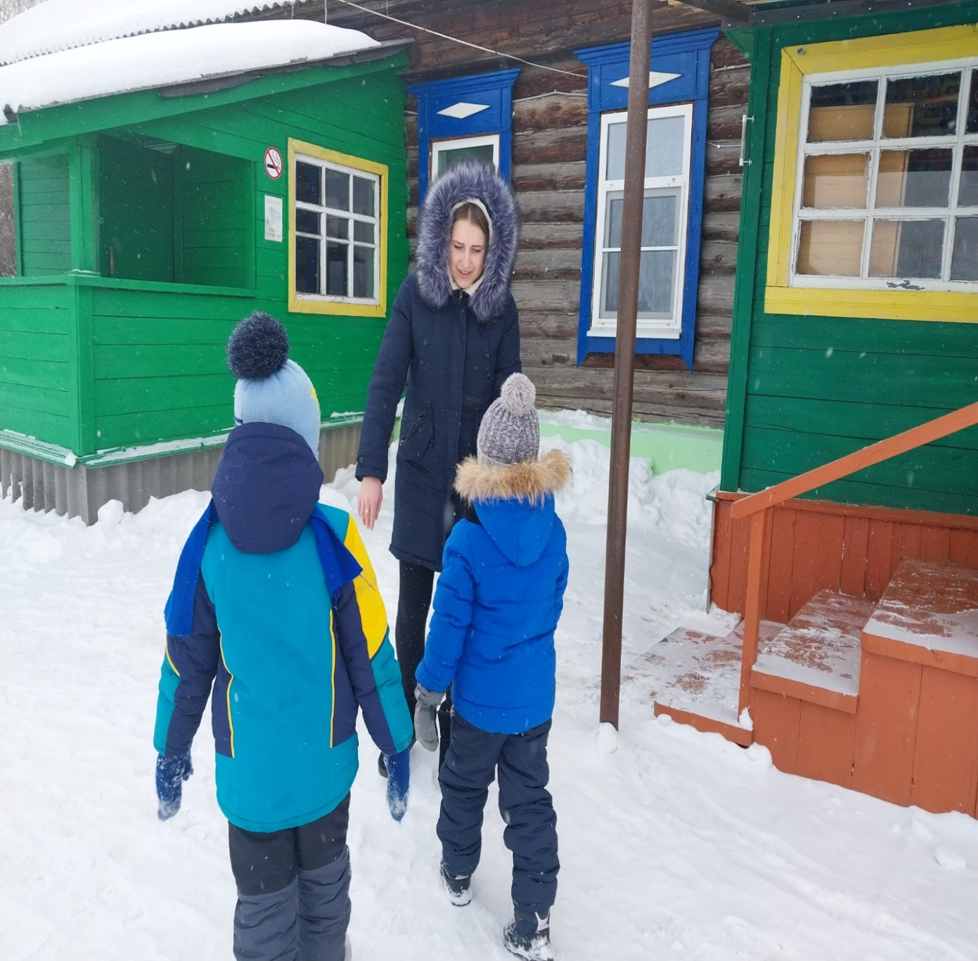
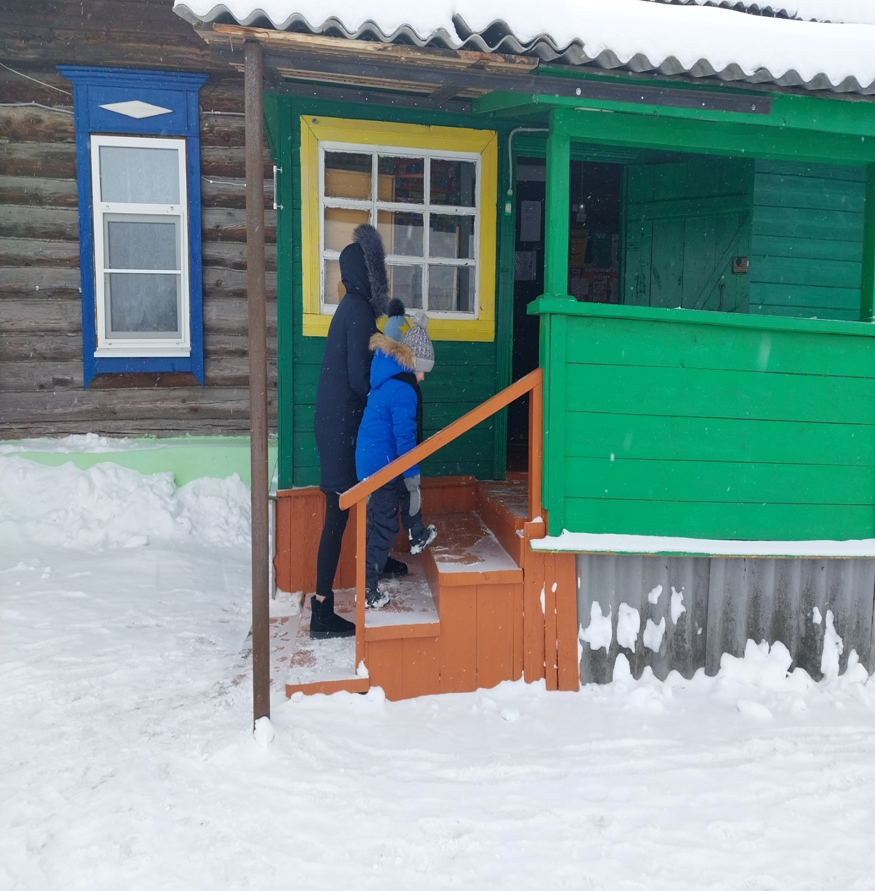

Slide 14
Спасибо за внимание!

